Slide 1




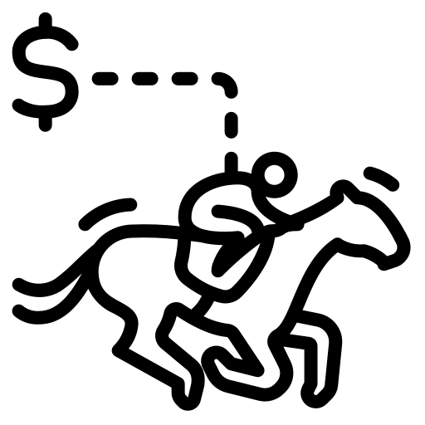

Horse racing Deep Dive for Big Data Derby 2022 Kaggle competition
https://www.flaticon.com/authors/smashicons

Slide 2
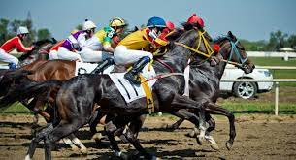
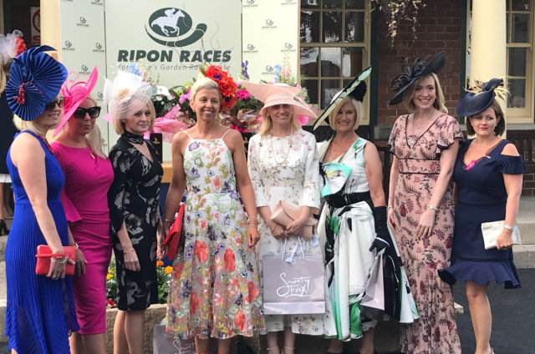
Что такое скачки?
Ко́нные ска́чки — часть конного спорта, как правило, состязание с участием двух или более лошадей, ведомых жокеями, на определённое расстояния для конкуренции. Конные скачки один из самых древних видов спорта.
Конные скачки являются соревнованием именно лошадей, а не всадников, поэтому они не включаются в программу конного спорта на Олимпийских играх.
Скачки — это зачастую настоящий праздник, где находится место и концертам, и салютам, фудкортам и прочим развлекательным мероприятиям. Это один из самых дорогих видов конного спорта, сохраняющий дух аристократии.
Участники:
2 и более лошади
Жокей
Цель:
Определить, какая лошадь самая быстрая на данной дистанции

Slide 3
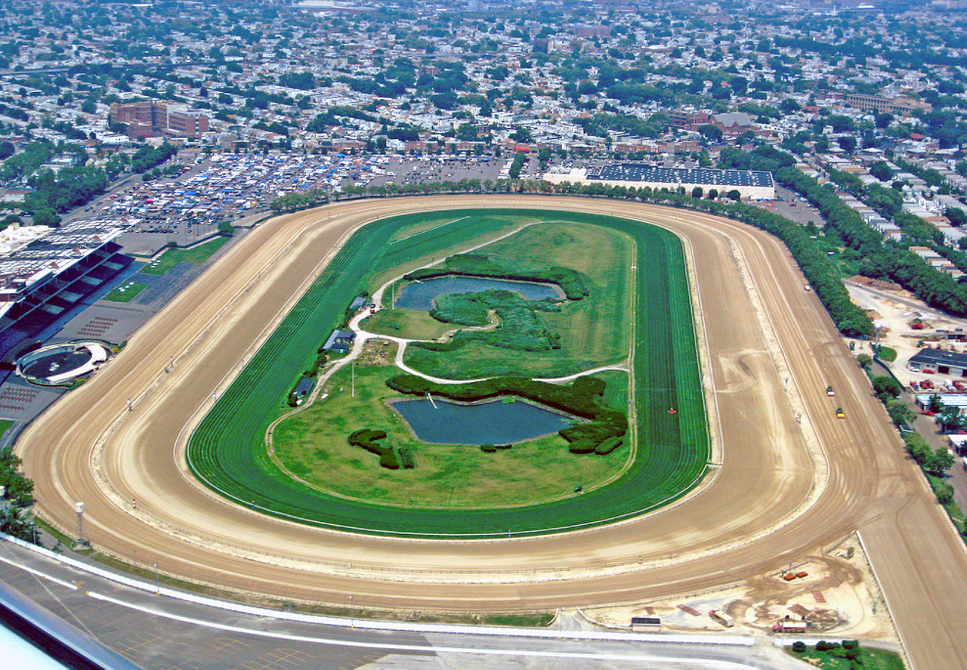
NYRA и NYTHA
The New York Racing Association (NYRA) – Нью Йоркская ассоциация скачек. Управляет тремя крупнейшими ипподромами для скачек чистокровных лошадей в штате Нью-Йорк:
Акведук (South Ozone Park, Queens)
Бельмонт парк (Elmont)
Саратога (Saratoga Springs)
The New York Thoroughbred Horsemen's Association (NYTHA) – ассоциация, представляющая интересы владельцев и тренеров скаковых лошадей.
Ключевые моменты:
NYRA управляет ипподромами
NYTHA представляет интересы владельцев и тренеров
В данных:
track_id: AQU –Aqueduct BEL – Belmont SAR - Saratoga

Slide 4
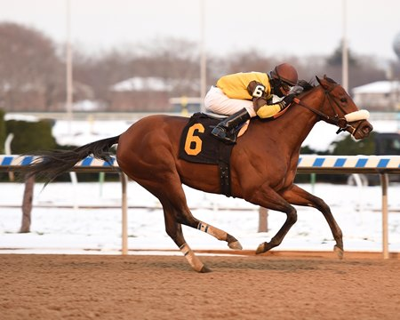
Номер скачки и стартовые номера лошадей
Так как большинство ипподромов проводят по несколько скачек в день, номер скачки используется для того, чтобы их различать. Как правило это число от 1 до 10.
Каждая лошадь имеет свой номер на скачке.
Некоторые номера имеют буквы. Это происходит потому, что:
Две (или более) лошади имеют 25% или более совместных владельцев
Две (или более) лошади имеют общего тренера
В рамках ставок такие “парные” лошади рассматриваются как одна, т.е. если вы ставите на одну, то получаете вторую бесплатно.
Ключевые моменты:
Может быть несколько скачек в день
Номера лошадей могут иметь буквы
В данных:
race_number
program_number

Slide 5
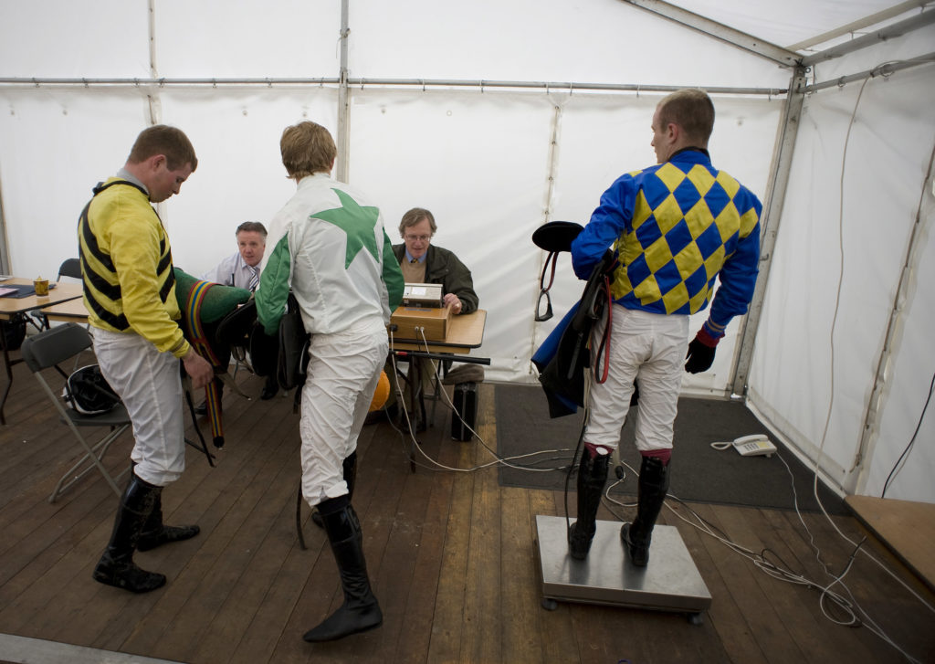
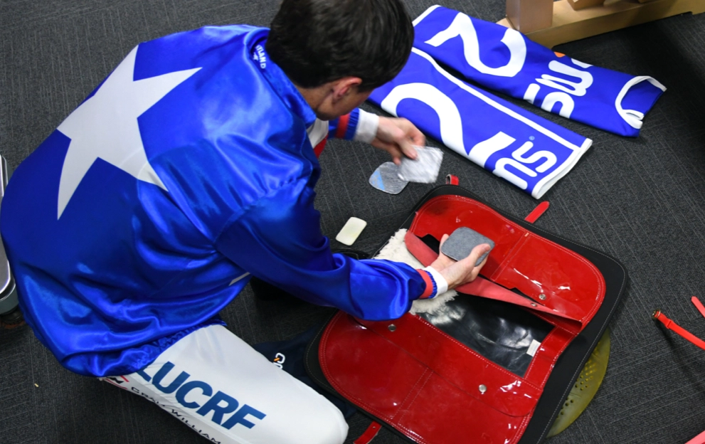
Вес, который несет лошадь
Жокеи до и после скачек взвешиваются, так как при скачках масса груза, который несёт лошадь, явно оговаривается. Как правило, жокеи весят около 50 килограммов. Вес снаряженного жокея и его амуниции не должен превышать 50-63 кг.
Если при взвешивании будет обнаружено, что масса жокея превышает норму на 0,4 кг и больше, то его к соревнованиям не допускают. Массу ниже нормы пополняют специальными свинцовыми довесками, которые кладут в кармашки на седельном потнике.
Ключевые моменты:
В фунтах
Есть ограничения по весу
В данных:
weight_carried

Slide 6
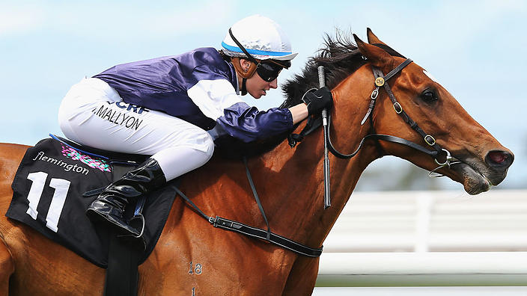
Жокей
Жокей (англ. Jockey) — профессиональный всадник, который управляет лошадью на скачках.
У жокеев нет ограничения по росту, лишь по массе тела. Но небольшой рост для всадника предпочтителен с точки зрения аэродинамики и находится в диапазоне от 150 до 167 сантиметров.
Большинство жокеев мужчины, т.к. работа связана с высоким уровнем риска и вероятностью тяжелых травм.
Если жокей не является хозяином лошади, то плата за скачку, помимо процентов от суммы взятого приза, определяется заранее. Так же он может получать процент от оплаты тренера.
Роль жокея — не просто заставить коня скакать быстрее и быстрее и помахать хлыстом на финише. Ему нужно помогать удержать баланс на поворотах, сохранить силы в первой части трека, чтобы хватило на финальный рывок, и там, наоборот, подбодрить, чтобы выжать себя до конца.
Молодая лошадь может на старте разогнаться, как ракета, в азарте, разгоряченная конкурентами, а в конце подуспокоиться: уже никто не раздражает, напряжение спадает и вроде не нужно никуда спешить, а всадник как раз обучает и подсказывает скакуну, как следует себя держать.
Ключевые моменты:
В основном мужчины
Помогают лошади
Могут участвовать в нескольких скачках в день на разных лошадях
В данных:
jockey

Slide 7
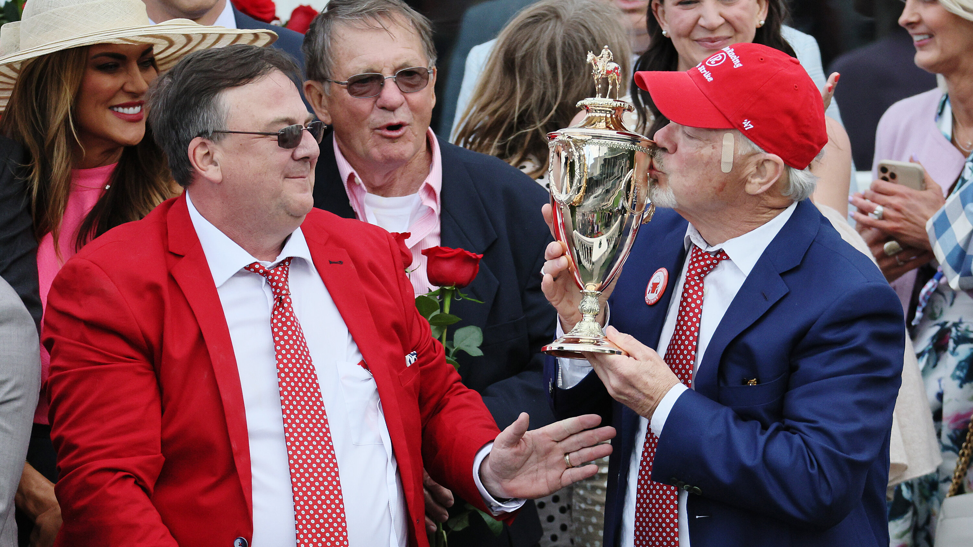
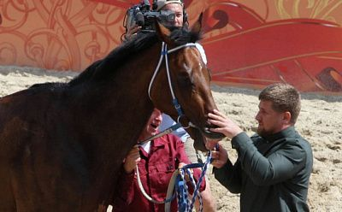
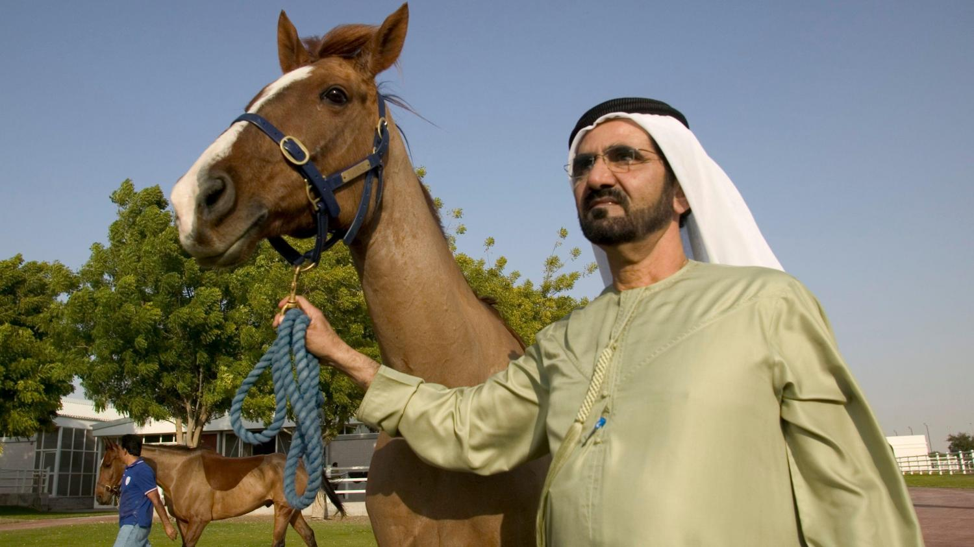
Владельцы
Как правило чистокровными скаковыми лошадями владеют богатые люди.
Владелец скаковой лошади, которым может быть один человек или группа лиц, или даже юридическое лицо, практически не принимает участия в ее жизни. Зачастую его участие ограничивается оглаживанием коня на скачках, и периодическими приездами на конюшню, чтобы оценить обстановку.
Цена самой дорогой лошади в мире на пике карьеры оценивалась в $200 млн.
Самая дорогая проданная скаковая лошадь: Fusaichi Pegasus, $70 млн.
Ключевые моменты:
Не имеют отношения к спорту
В данных:
отсутствует

Slide 8

Ставки
В нашем датасете:
Делим на 100 и получаем ставку к 1.
Например 1280 это 12.8-1.
То есть на каждый вложенный 1 доллар вы получите 12,8 долларов.
Ключевые моменты:
Сколько получите на вложенный доллар
В данных:
odds
https://www.flaticon.com/authors/smashicons

Slide 9
Типы скачек
STK – Stakes. Скачки с наибольшим призовым фондом, в которых принимают участие самые лучшие лошади. ALW – Allowance. Скачки с условиями. Например: выигравшие только одну скачку или не побеждавшие в трех последних выступлениях. В скачках элауэнс, обычно участвуют лошади, выигравшие скачку maiden, но еще не готовые для участия в листовых скачках и традиционных призах.
Скачки Claiming это скачки лошадей предназначенных для продажи. В одной скачке участвуют лошади, продающиеся по одной цене. Для не побеждавших лошадей тоже устраивают такие скачки, они и называются Maiden Claiming.
Maiden – это скачки для лошадей, которые еще ни разу не выиграли.
Иногда их устраивают только для лошадей, стартующих впервые (Starter).
Скачки maiden бывают двух видов: maiden special weight и maiden claiming. В первом случае все участники несут одинаковый вес, за исключением скидок на возраст, для кобыл и для начинающих жокеев. Во всех этих случаях лошади несут меньший вес. Эта скидка для всех участников с какой-либо одной льготой одинакова, и обычно равняется двум килограммам.
Handicap – то есть уравнивание шансов лошадей посредством назначения им разного веса для участия в одной скачке. Этим занимается специальная комиссия экспертов по оценке скакового класса лошадей. Чем лучше скаковая карьера лошади, тем больший вес она несёт.
Ключевые моменты:
Для продажи
Для лучших
Для молодых
С условиями
В данных:
race_type

Slide 10
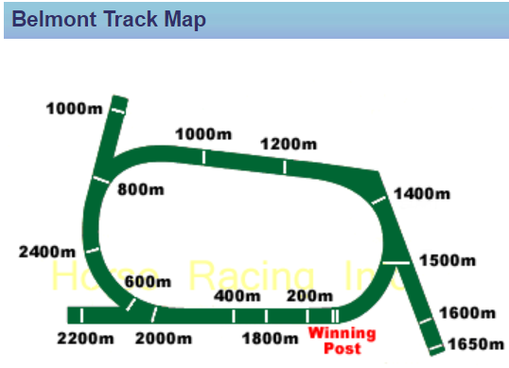
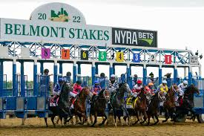
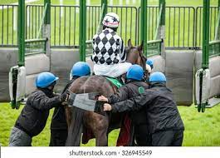
Ипподром и начало скачки
Скачки проходят на ипподромах, имеющих форму круга или овала.
Финишная прямая всегда проходит ровно напротив трибун, а старт, может быть как там же, так и на противоположной стороне дорожки.
Для начала гонки используется как условная линия, на которых участники выстраиваются в ряд, так и стартовые ворота — конструкция, шириной во всю дорожку с навесными боксами под каждую лошадь. По сигналу все дверцы ворот открываются и скачка начинается.
Как правило лошади бегут против часовой стрелки.
Дистанция разбега (run_up_distance) и ее наличие зависит от ипподрома и длины трассы.
Как только первая лошадь пересекает эту отметку, таймер включается. Измеряется в футах.
Ключевые моменты:
Форма овала
В данных:
run_up_distance

Slide 11
Ипподром. Измерение дистанции
Дистанция в скачках измеряется в фарлонгах, ярдах или милях.
Фарлонг - это просто единица измерения, такая же как фут, дюйм, миля, ярд или световой год.
Один фарлонг представляет собой расстояние 220 ярдов или 660 футов. Восемь фарлонгов - это одна миля.
Фарлонг - очень старое слово, которое использовалось в Древнем Риме для обозначения длины стадиона.
Скачки впервые были формализованы официальными правилами и ипподромами в Англии в 16 веке. В то время для создания этих начальных ипподромов использовались фарлонги, и эта традиция просто сохранялась на протяжении многих лет между ними.
Тем не менее, некоторые изменения были внесены. В современных скачках фарлонги используются только для обозначения длины беговых дорожек, которые составляют одну милю или меньше. Путь длиной в полмили называется четырьмя стадиями, но если бы путь составлял полторы мили, его бы просто назвали полторы мили. Любой путь длиннее мили выражается в милях и долях; только гонки короче мили используют фарлонги.
Ключевые моменты:
Фарлонг
В данных:
distance_id

Slide 12
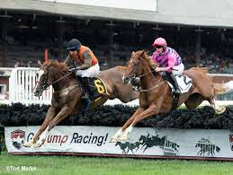
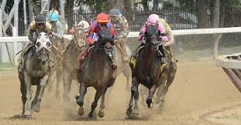
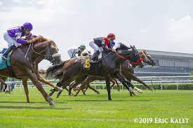
Ипподром. Виды покрытия
M – Hurdle. Это длинные забеги в скачках с высокими препятствиями, сделанными из древесных прутьев. В процессе бега лошадям нужно перепрыгивать равномерно расположенные по трассе препятствия.
D – Dirt. Грунтовое покрытие
T – Turf. Травяное покрытие
O - Outer turf. Травяное покрытие. Внешний круг
I - Inner turf. Травяное покрытие. Внутренний круг
В Нью-Йорке скачки по травяному покрытию не проводятся зимой.
Aqueduct: Features two turf courses; the outer course is one mile, while the inner course is seven furlongs.
Belmont Park: Two turf courses; the Widener Turf is 1 5/16 miles, while the inner turf is 1 3/16 miles.
Saratoga: Two turf courses; the Mellon Turf is one mile and 98 feet, while the inner turf is seven furlongs and 304 feet.
Ключевые моменты:
Грунт
Трава
В данных:
course_type

Slide 13
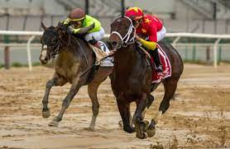
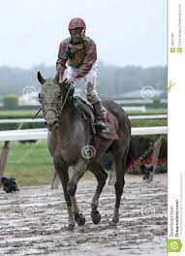
Ипподром. Состояния покрытия
YL – Yielding. Большое количество воды.
FM – Firm. Сухое, идеальное.
SY – Sloppy. Мокрая поверхность, лужи.
GD – Good. Сухое, слегка увлажненное.
FT – Fast. Сухое, ровное, незначительная влажность.
MY – Muddy. Сильно мокрая поверхность, грязь.
SF - Soft. Вязкое.
Ключевые моменты:
Сухое
Мокрое
В данных:
track_condition

Slide 14
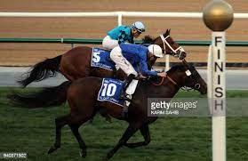
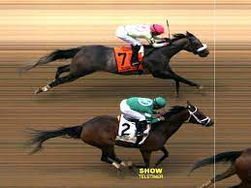
Финиш
Финиш редко представляет собой ленточку, чаще — всю ту же условную линию от финишного столба за краем дорожки. Победителем считается тот скакун, чья голова первой пересекла эту линию. А так как не всегда это возможно определить положение участников на глаз, используется фотофиниш
Ключевые моменты:
Условная линия
В данных:
position_at_finish

Slide 15
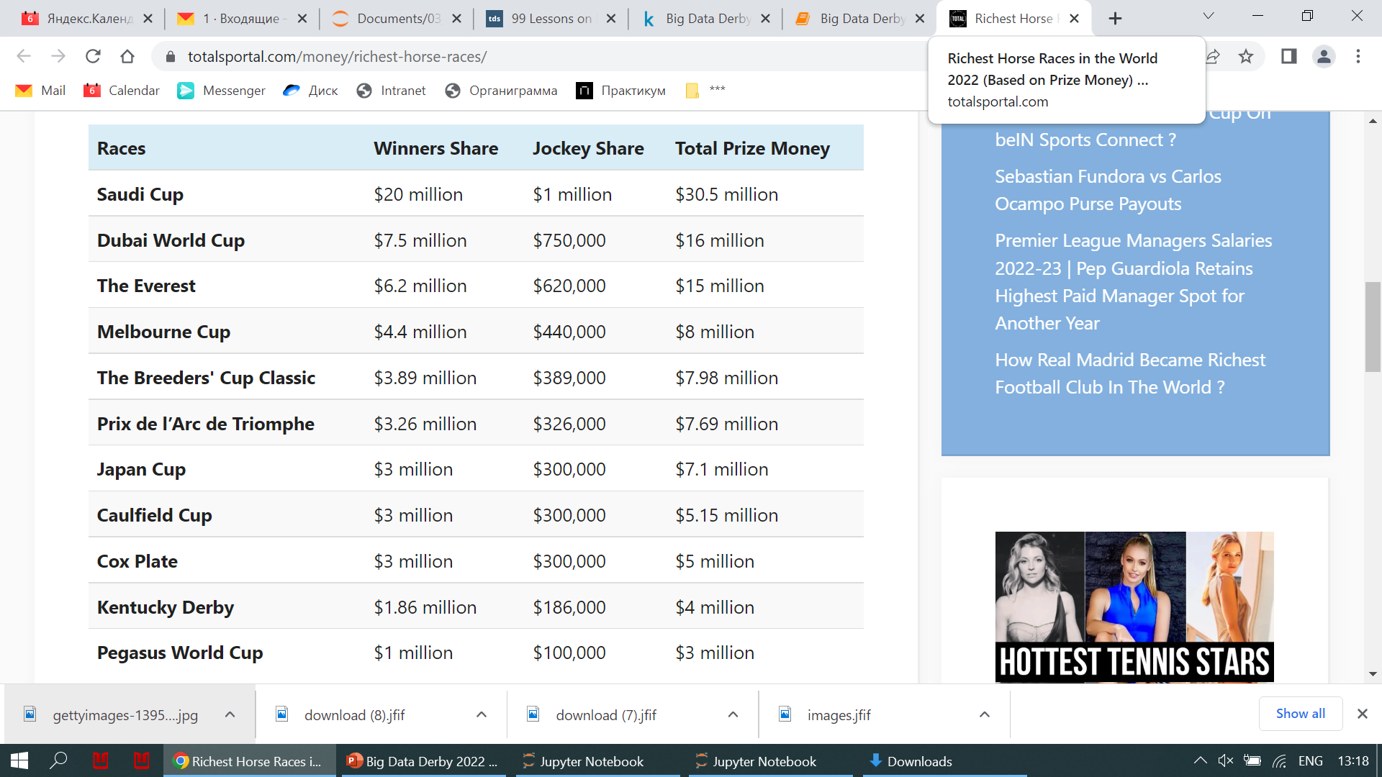
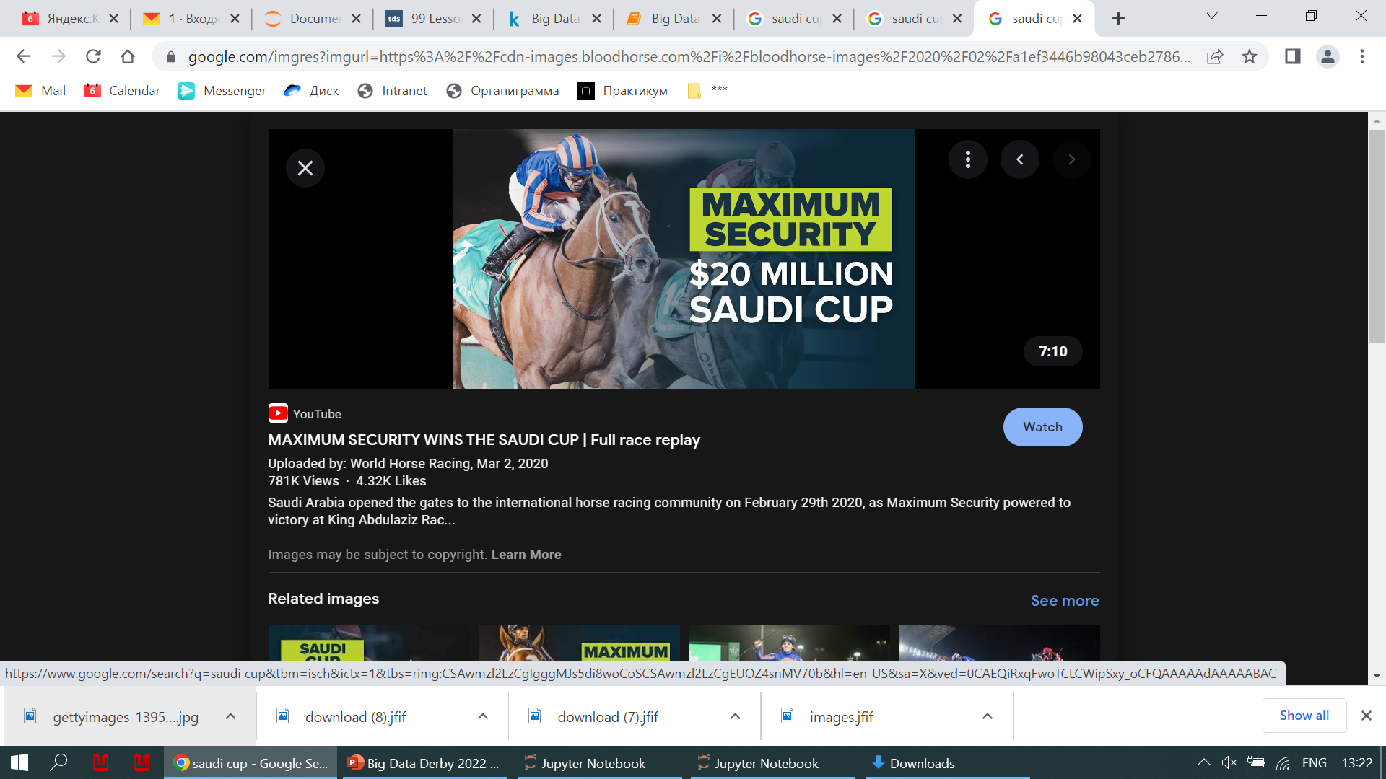
Призовые
Везде свои правила распределения призового фонда.
В NYRA это происходит следующим образом: 55% всего призового фонда достаются победителю (владельцу), 20% - второму месту, 12% за третье место, 6% за четвертное, 4% за пятое и 3% делится между остальными финишерами.
26 марта в Дубае прошел 26-й и самый престижный кубок мира по гладким скачкам Dubai World Cup. Общий призовой фонд турнира, который включает 9 забегов, составляет US$ 30,5 млн.
Ключевые моменты:
Распределяются между всеми участниками
В данных:
purse

Slide 16
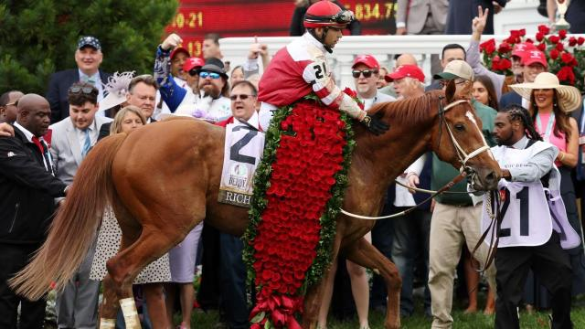
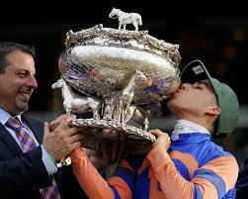
Что влияет на шанс лошади выиграть скачку?
На шансы влияет все:
Собственный класс и форма лошади
Опыт и мастерство жокея
Уровень конкуренции
Назначенный гандикапером вес
Состояние дорожки и погодные условия
Стартовый номер
Наличие побед или прогресса по ходу сезона
Также учитываются следующие факторы:
Какие дистанции обычно бегает лошадь
Дата последнего забега. Для спринтеров нужен перерыв между стартами. Поэтому желательно, чтобы предыдущий забег у такого скакуна был месяц назад или раньше. Стайерам наоборот не нужен большой отдых между соревнованиями.
Вес жокея. Для успеха лошади в забеге он должен быть минимальным.
Покрытие трассы. Некоторые лошади добиваются разных результатов в зависимости от вида покрытия.

Slide 17

Полезные ссылки
https://vk.com/@horceracingbet-loshadinye-skachki-sokrascheniya-i-uslovnye-oboznacheniya
https://edge.twinspires.com/racing/what-is-a-turf-course-everything-you-need-to-know/
http://www.goldmustang.ru/magazine/ippodrom/210.html
https://www.wikihow.com/Read-a-Racing-Form
https://sportsmanist.com/what-does-1-and-1a-mean-in-horse-racing
https://www.horse4course-racetips.com/gate-number-assignments.html
http://konevodstvo.su/books/item/f00/s00/z0000021/st041.shtml
https://vk.com/@goodluckhorse-ddd
https://timeformusblog.com/2013/12/17/run-up-and-its-effect-on-final-time/
https://www.equibase.com/products/whatisprogram-video.cfm#sthash.PcGZJuZZ.dpbs
https://www.equibase.com/newfan/codes.cfm
https://troinaya-corona.ru/%D1%81%D0%BB%D0%B0%D1%81%D1%81%D0%B8%D1%84%D0%B8%D0%BA%D0%B0%D1%86%D0%B8%D1%8F-%D1%81%D0%BA%D0%B0%D1%87%D0%B5%D0%BA/

